Slide 1
AKSELERASI INOVASI PERGURUAN TINGGI UNTUK MENGUATKAN INDUSTRI NASIONAL
Tri Mulyaningsih SE, M.Si, Ph.D
Forum Group Discussion
Business Gathering bersama Regulator dan Industri
Fakultas Ekonomi dan Bisnis, Universitas Sebelas Maret
Rabu, 15 Februari 2023

Slide 2
VUCA (VOLATILITY, UNCERTAINTY, COMPLEXITY & AMBIGUITY)
Kondisi tekanan instabilitas global yang meningkat, geopolitik yang tidak tentu, perubahan iklim yang ekstrim, dan tuntutan perubahan teknologi serta perubahan eksternal yang cepat.
Kinerja dan prospek ekonomi global: (1) pertumbuhan melambat disertai risiko resesi (slow growth); (2) Inflasi sangat tinggi (high inflation); (3) Suku Bunga tinggi untuk waktu lama (higher for longer); (4) Dollar AS menguat (strong Dollar); (5) Penarikan dana investor global disertai pengalihan pada asset likuid (cash is the king) (BI, 2022)
Risiko Stagflasi, perlambatan ekonomi dan inflasi tinggi, bahkan menjadi resflasi (resesi ekonomi dan inflasi tinggi).

Slide 3
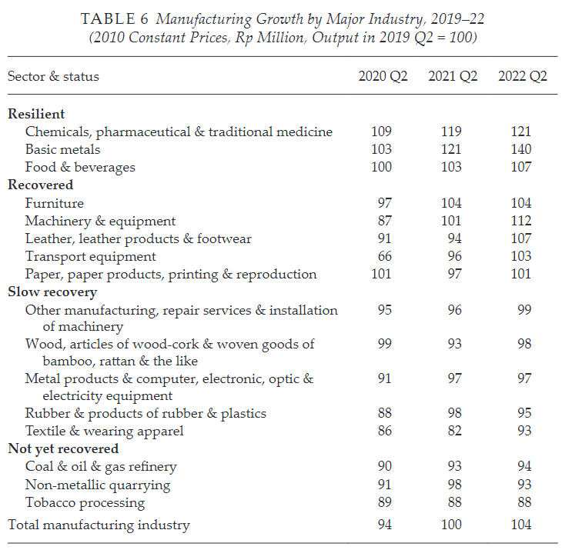
KINERJA INDUSTRI LINTAS SEKTOR - 2022
Several industries have recovered more slowly while a few are not yet back to their second quarter 2019 output level.
The former includes wood products, electronics, rubber products, and textiles and garments.
The slow recovery in textiles and garments, as well as in electronics, is because of the lagged consumer response as these products are not deemed necessities.
Sumber: Anas et al., 2022

Slide 4
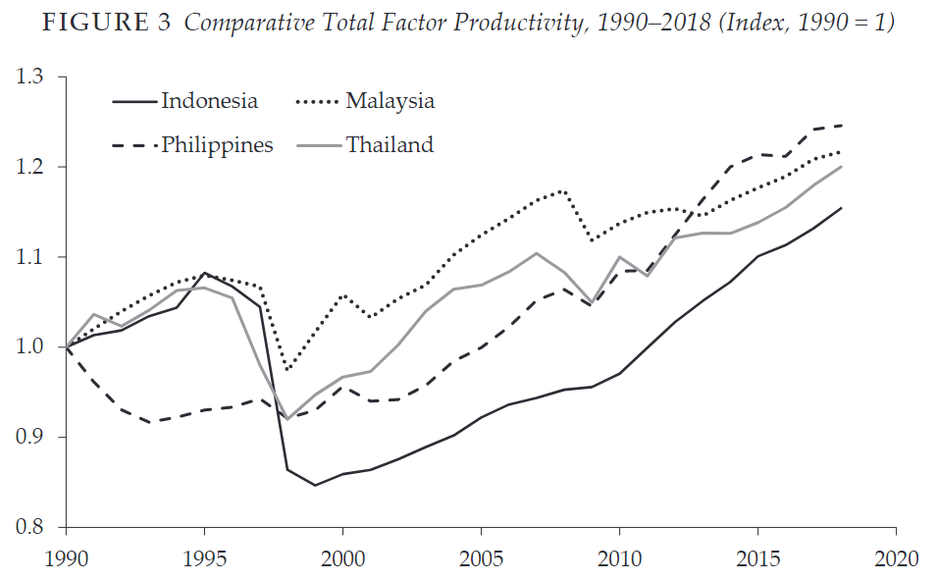
PRODUKTIVITAS INDUSTRI – TOTAL FACTOR PRODUCTIVITY
Produktivitas industri manufaktur di Malaysia (Vietnam&China) di atas Indonesia; tetapi masih bersaing dengan Thailand dan Phillipines.
“Manufacturing is the subject of much government attention, in particular the sector’s perceived malaise and the phenomenon of ‘deindustrialisation’” (Anas et al., 2022)
Sumber: Anas et al (2022); Comparative Total Factor Productivity, 1990–2018 (Index, 1990 = 1)

Slide 5
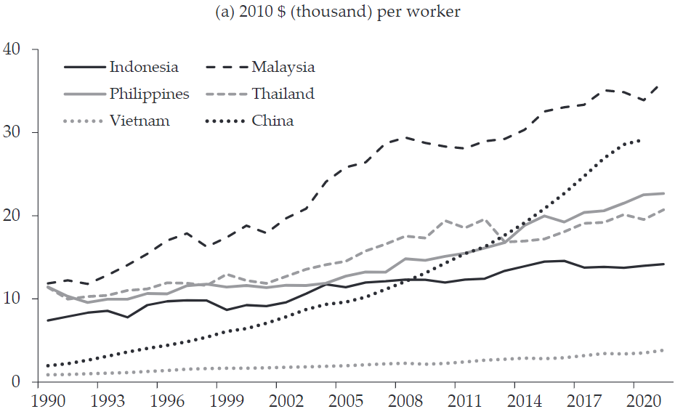
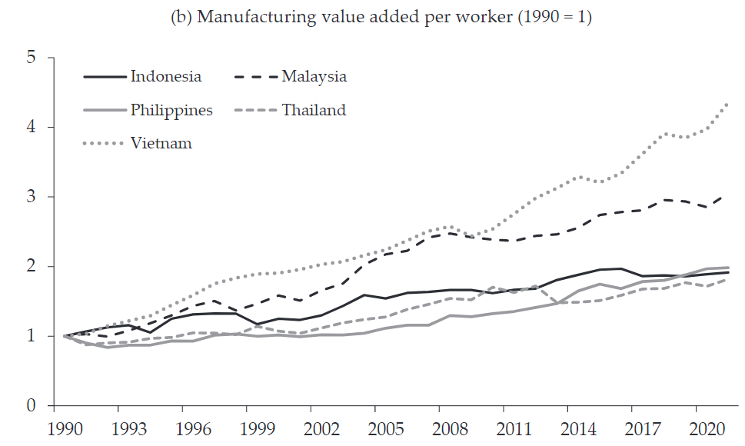
MANUFACTURING LABOUR PRODUCTIVITY 1990-2021
Source: Asian Productivity Organization (https://www.apo-tokyo.org/wedo/productivity-measurement); Economist Intelligence Unit (https://viewpoint.eiu.com/data).

Slide 6
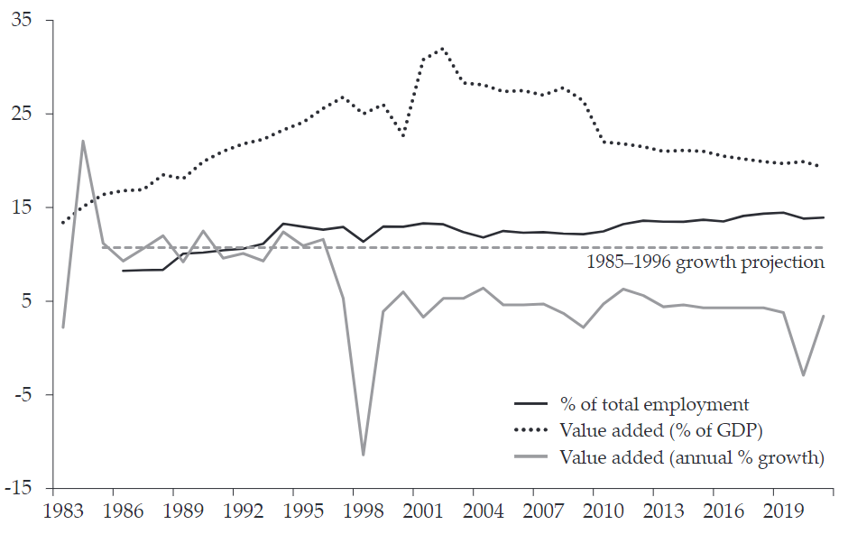
APAKAH INDONESIA MENGALAMI DEINDUSTRIALISASI?
Industri manufaktur tumbuh positif (double digit 1985-1996/ before AFC).
Pertumbuhannya melambat setelah AFC (5%)
Porsi industri manufaktur dalam GDP turun dari 32% tahun 2002 menjadi 19%.
Why: labour regulation; GVC; barriers for international movement; growing of China; Dutch Disease.
Sumber: World Development Indicators, World Bank
(https://databank.worldbank.org/reports.aspx?source=World-Development-Indicators)

Slide 7
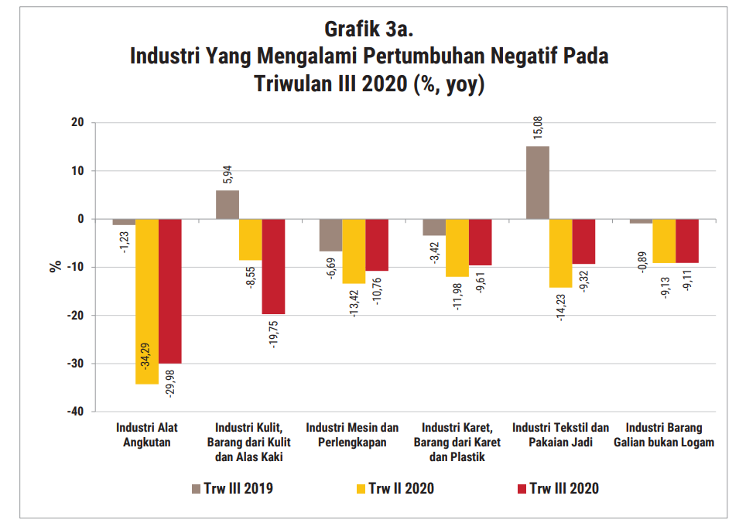
KINERJA INDUSTRI DI INDONESIA
Sumber: Mulyaningsih, Sarmidi & Cahyadin, 2021; Kementrian Perindustrian, 2020

Slide 8
PERAN PERGURUAN TINGGI
Human capital dan pertumbuhan ekonomi
Nelson-Phelps : “The more human capital per capita a country has created, the higher the rate of innovation” (Schonewille, 1999).
Lucas approach: “According to Lucas (1988), there are two sources of human capital exist: education and learning by doing” (Schonewille, 1999).
Mulyaningsih et al., (2021) & Rukumnuaykita and Pholphirul (2015): education and training, workers skills both cognitive and non cognitive → labour productivity.

Slide 9
HUMAN CAPITAL
Akreditasi Unggul dan Akreditasi Internasional
Magang mahasiswa pada dunia kerja
Penulisan Karya Ilmiah
Kurikulum Merdeka (MBKM)
Skill mismatches

Slide 10
PROSES INOVASI
BASIC RESEARCH
APPLIED RESEARCH
DEVELOPMENT
COMMERCIAL PRODUCT
DIFFUSION
University
Government
Idea/ Invention stage
Economic Potential
Technological feasibility
Commercial production
Prototype
Innovation stage
Full scale production
Spread ideas through firm
Imitation and adoption by others
Sumber: Schumpeter (1942); Stoneman (1995), Lipezynski, Wilson and Goddard (2005)

Slide 11
SKEMA PENELITIAN DI PERGURUAN TINGGI
PENELITIAN DASAR
TKT 1 – 3
Publikasi ilmiah & Feasibility Study
PENELITIAN TERAPAN
TKT 4 – 6
Feasibility Study & Paten & Hak Cipta & Prototype & Hasil Uji Coba Produk
PENELITIAN PENGEMBANGAN
TKT 7 – 9
Feasibility Study, & KI Laik Industri & Business Plan
AKSELERASI INOVASI
Pusat Unggulan IPTEK & UNS Innovation Hub

Slide 12
KINERJA PENELITIAN – JUMLAH PROPOSAL LOLOS
Sumber: RSB Penelitian UNS 2020-2024

Slide 13
KINERJA PENELITIAN – NILAI DANA PROPOSAL LOLOS
(MILIAR RUPIAH)
Sumber: RSB Penelitian UNS 2020-2024

Slide 14
KINERJA PENELITIAN UNS - LUARAN
Sumber: RSB Penelitian UNS 2020-2024

Slide 15
LUARAN: KEKAYAAN INTELEKTUAL – UNS
KEKAYAAN INTELEKTUAL | 2018 | 2019 | 2020
PATEN | 12 | 28 | 42
BUKU | 94 | 137 | 194
HAKI | 75 | 171 | 195
Kekayaan Intelektual (KI) merupakan produk dari kegiatan inovasi yang dilaksanakan oleh dosen UNS, yang terdiri dari beberapa jenis yaitu
Paten; Paten Sederhana; Hak Cipta; Merek Dagang; Rahasia Dagang; Desain Industri; Desain Tata Letak Sirkuit Terpadu; Indikasi Geografis dan Perlindungan Varietas Tanaman.
Sumber: RSB Penelitian UNS 2020-2024

Slide 16
SARANA KEGIATAN RISET DAN INOVASI
No | Nama Laboratorium | Jenis Alat
1 | Laboratorium F. Teknik | Material, energy, pengairan, manufaktur, mekanika tanah, ergonomic, dan arsitektur
2 | Laboratorium FMIPA | Microscopy, Spectroscopy, Structural Analysis, Metalurgical Analysis, Bio and Advanced Materials, Bio-Chemical, Biotechnology, Microbiologi, Akustik dan Geofisik
3 | Laboratorium F. Pertanian | Proses pengolahan pangan dan hasil pertanian, pangan dan gizi, komunikasi pertanian, manajemen usaha tani, ekonomi pertanian, sosek peternakan, nutrisi dan pakan ternak, produksi ternak, fisika, dan konservasi tanah, pedelogi dan survey tanah, kimia dan keseburan tanah, biologi tanah, ekologi dan manajemen produksi tanaman, hama dan penyakit tanaman, fisio tumbuhan dan bioteknologi, dan pemuliaan tanaman
4 | Laboratorium FKIP | Teknik bangunan, teknik mesin, komputer, fisika, biologi dan kimia
5 | Laboratorium F. Kedokteran | Biomedik, biomolekuler, parasit, patologi, anatomi
6 | Laboratorium F. Ekonomi | Laboratorium akuntansi, perbankan, ekspor-impor, dan pasar modal
7 | Laboratorium FISIP | Multimedia, administrasi Negara, sosiologi, komputer
8 | Laboratorium ilmu Hukum (LIH) | Multimedia, Laboratorium Pengadilan Mini dan komputer
9 | Laboratorium F. Sastra dan Seni Rupa | Bahasa, filologi, linguistik, ILC, studio radio, grafis, tour, sejarah, patung, dan studio photo

Slide 17
PROGRAM PENELITIAN UNGGULAN UNS - I
INOVASI | KONSEP PEMIKIRAN | ISU-ISU STRATEGIS | KOMPETENSI
Pengembangan herbal medicine menghadapi tantangan kemajuan jaman | Mengembangkan keunggulan sumber daya hayati lokal menuju tingkat international | Perubahan iklim dan keragaman hayati | Kesehatan, Pertanian, Teknik, Sains, Ekonomi, Sosial Politik, Hukum, dan Matematika
Pengembangan energi alternatif dengan teknologi tepat guna | Mengembangkan sumberdaya energi lokal berbasis keunggulan menuju tingkat international | Energi baru dan terbarukan | Pertanian, Teknik, Sains, Ekonomi, Hukum dan Matematika
Pengembangan keanekaragaman pangan berbasis sumber pangan lokal dengan dukungan teknologi pasca panen | Mengembangkan kemandirian ketahanan pangan masyarakat berbasis keunggulan sumber daya pangan lokal | Ketahanan pangan | Kesehatan, Pertanian, Teknik, Sains, Ekonomi, Sosial Politik, dan Matematika
Sumber: RSB Penelitian UNS 2020-2024

Slide 18
PROGRAM PENELITIAN UNGGULAN UNS - II
INOVASI | KONSEP PEMIKIRAN | ISU-ISU STRATEGIS | KOMPETENSI
Pengembangan Ekonomi Kreatif | Mengembangkan kemandirian bangsa berbasis ekonomi kreatif yang didukung oleh local wisdom unggulan sumber daya lokal | Seni, Budaya dan Industri Kreatif | Pertanian, Teknik, Sains, Ekonomi, Sosial Politik, dan Sastra & bahasa , seni dan desain
Peningkatan Daya Saing | Mengembangkan indek pembangunan manusia dan daya saing bangsa | Pembangunan manusia dan daya saing Bangsa | Pertanian, Teknik, Sains, Ekonomi, Sosial Politik, dan Sastra & bahasa , seni dan desain
Sumber: RSB Penelitian UNS 2020-2024

Slide 19
INOVASI BATERAI LITHIUM UNS: EKOSISTEM KENDARAAN LISTRIK
Baterai sebagai salah satu komponen kunci memiliki peran penting dalam proses adopsi kendaraan listrik, karena saat ini baterai menjadi komponen dengan harga relatif mahal dibandingkan komponen-komponen kendaraan listrik lainnya. Sehingga baterai menjadi titik optimasi dalam proses produksi untuk menurunkan harga jual kendaraan listrik tersebut.
“Agar proses adopsi kendaraan listrik ini bisa cepat, tentu harga jualnya harus sama atau bahkan lebih murah daripada kendaraan dengan ICE yang sekarang beredar luas di masyarakat,” jelas Prof. Agus Purwanto (FT UNS – Ketua PUI Baterai Lithium UNS).
PUI Baterai Lithium mengembangkan komponen baterai yang low cost,serta membuat baterai dengan performa yang tinggi. Menjadi salah satu target bersama, di tahun 2021 sampai 2025 untuk membuat kendaraan 1.000 km battery range menggunakan bipolar solid-state Li battery.

Slide 20
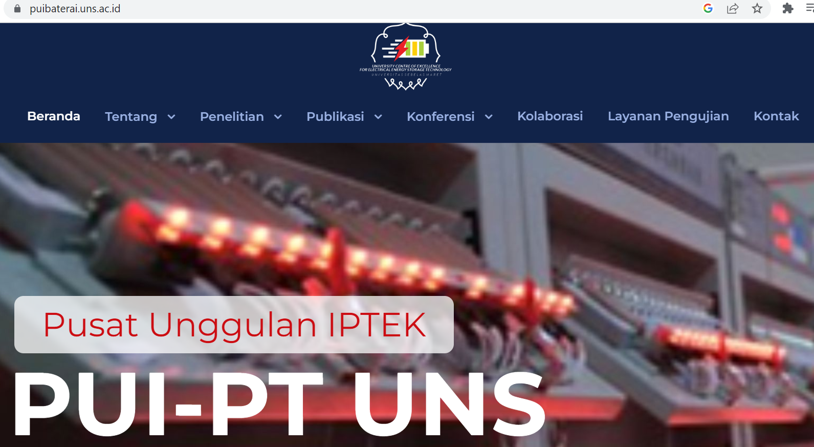
PUSAT UNGGULAN IPTEK BATERAI LITHIUM
PUI-PT Teknologi Penyimpanan Energi Listrik UNS adalah suatu organisasi yang berdiri pada tahun 2020 sebagai muara dari perjalanan panjang riset baterai di UNS. Saat ini kerjasama yang dikembangkan adalah melalui pendekatan kerjasama ABG (akademik, bisnis dan Pemerintah).
Diantara lembaga yang telah menjalin kerjasama dengan PUI-Baterai Lithium UNS adalah : PT. Pertamina, PT. LEN Industri, LIPI, BPPT, B4T, BSN, BATAN, MIND ID (Konsursium pertambangan : INALUM, ANTAM, Freeport, dll).
PUI Baterai Lithium akan fokus melakukan kegiatan yang berkaitan dengan pengembangan baterai lithium dan teknologi penyimpan energi lanjut untuk mendukung kendaraan listrik dan energi terbarukan.

Slide 21
AKSELERASI HILIRISASI
Program Pengembangan Inovasi (PPI) – UNS Innovation Hub
Program ini merupakan instrumen kebijakan dalam bentuk skema pendanaan.
Memfasilitasi grup riset atau pusat studi/penelitian untuk mempersiapkan hasil riset menuju inkubasi guna mencetak start-up company (perusahaan pemula) berbasis teknologi.
Program Pengembangan Inovasi UNS bersifat monotahun (masa pembiayaan satu tahun) dengan besar anggaran maksimum Rp. 100.000.000,-.

Slide 22
Program Pengembangan Inovasi (PPI) –
UNS Innovation Hub
Mendorong hilirisasi hasil penelitian dan pengabdian pada masyarakat berupa produk teknologi, seni dan budaya dicirikan dengan TKT 7-9.
Mendorong komersialisasi hasil penelitian dan pengembangan (litbang) dari peneliti dan pengabdi UNS.
Mendorong tumbuhnya industri/perusahaan pemula berbasis teknologi melalui persiapan proses inkubasi.
Membantu pengembangan dan pembinaan usaha baru dalam skala usaha kecil menengah.
Membangun kemitraan Academic, Business, Government, and Community (ABGC)

Slide 23
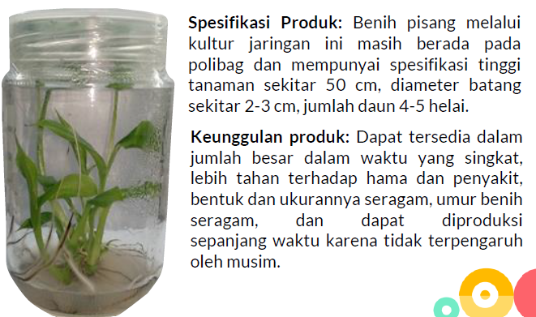
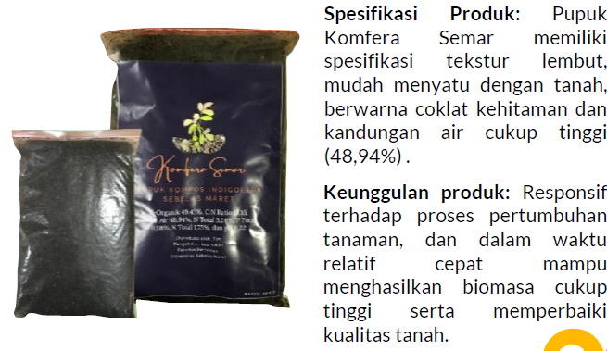
KATALOG INOVASI UNS
Benih Pisang Hasil Kultur Jaringan
Budidaya pisang secara kultur jaringan
Prof. Dr. Samanhudi, S.P., M.Si.
Pupuk Organik Komfera Semar
Pupuk organik kompos indigofera
Prof. Dr. Ir. Maria Theresia Sri Budiastuti, M.Si.

Slide 24
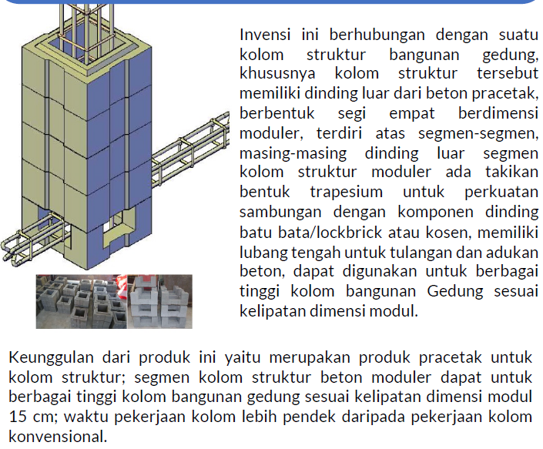
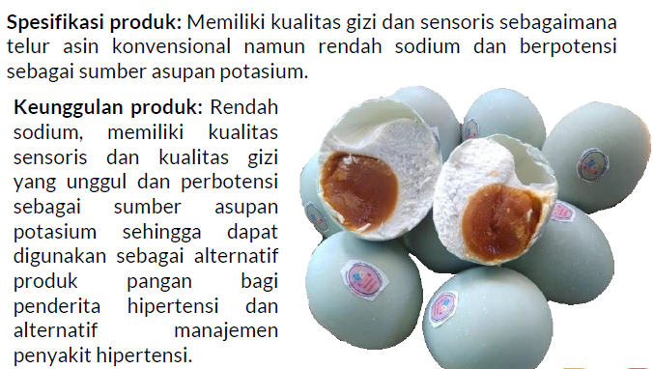
KATALOG INOVASI UNS
Telur Asin Rendah Sodium
T elur asin dengan garam sodium
DR. Setyaningrum Ariviani , S.T.P., M.
Segmen Kolom Struktur Beton Moduler
Kolo Struktur Bangunan Gedung
Dr. Ir. Chundakus Habsya, M.S., Ars.

Slide 25
Terima Kasih
trimulyaningsih@staff.uns.ac.id
Department of Economics
Faculty of Economics and Business, UNS

